Slide 1

Sensores y Actuadores
Módulo III: Visualizadores – Protocolos – Interfaces de E/S. -
TECNICATURA SUPERIOR EN TELECOMUNICACIONES
GRUPO Nº 2
•HUK, ROMINA VANESA - GITHUB: ROHU17
•BRIZUELA, LAURA ANALIA - GITHUB: GERBENA03
•ROLDÁN, PATRICIO LEANDRO - GITHUB: PLEROLDAN
•PANTOJA, PAOLA NATALIA ALEJANDRA - GITHUB: PAOLAAPANTOJA
•PAEZ, TIZIANO ADRIAN - GITHUB: TPAEZ
•PAZ, RODOLFO: GITHUB: DOMI74
•GUTIÉRREZ, EMMA: GITHUB: EMYGUT

Slide 2

OBJETIVOS
IMPLEMENTAR UNA SIMULACIÓN DE UNA CONEXIÓN EN RF(RADIO FRECUENCIA) EN WOKWI O PROTEUS, UTILIZANDO ESP32 Ó ARDUINO:
A)EN MODO TRANSMISOR TX
B)EN MODO RECEPTOR RX
SALIDA A UNA PANTALLA LCD DE 16X2 Ó MONITOR SERIAL Ó TERMINAL VIRTUAL, PARA QUE SOLO APAREZCA UNA LÍNEA DE TRANSMISIÓN.
MATERIALES UTILIZADOS:
DOS PLACAS ARDUINO
CABLES DE CONEXIÓN
SENSORES Y ACTUADORES

Slide 3

1.CODIFICACIÓN DEL TRANSMISOR (TX): DESARROLLAR EL CÓDIGO EN EL DISPOSITIVO QUE ENVIARÁ LOS DATOS
2.CODIFICACIÓN DEL RECEPTOR (RX): DESARROLLAR EL CÓDIGO EN EL DISPOSITIVO QUE RECIBIRÁ LOS DATOS
3.VALIDACIÓN DE COMUNICACIÓN: PROBAR EL SISTEMA DESARROLLADO
PLAN DEL PROYECTO
SENSORES Y ACTUADORES

Slide 4
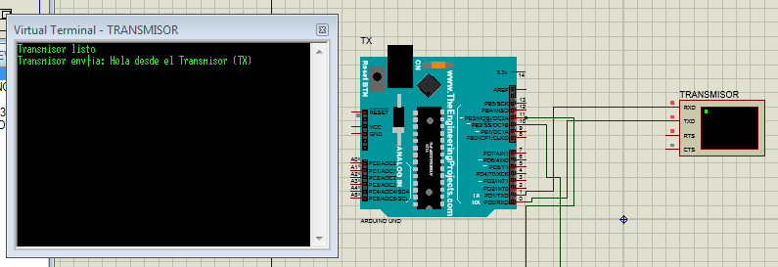
Este código envía repetidamente un mensaje "Hola desde el transmisor TX" desde un dispositivo Arduino a otro.
TRANSMISOR TX
SENSORES Y ACTUADORES

Slide 5
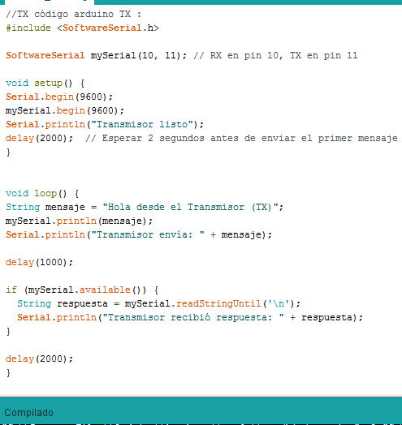
TRANSMISOR TX
SENSORES Y ACTUADORES

Slide 6
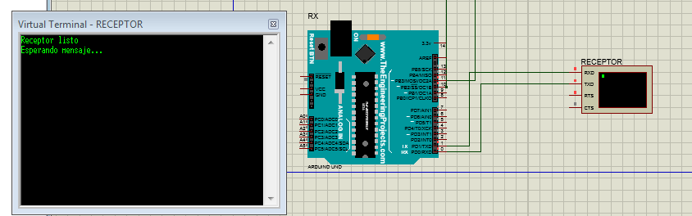
Este código esta diseñado para recibir datos enviados por otro dispositivo.
RECEPTOR RX
SENSORES Y ACTUADORES

Slide 7
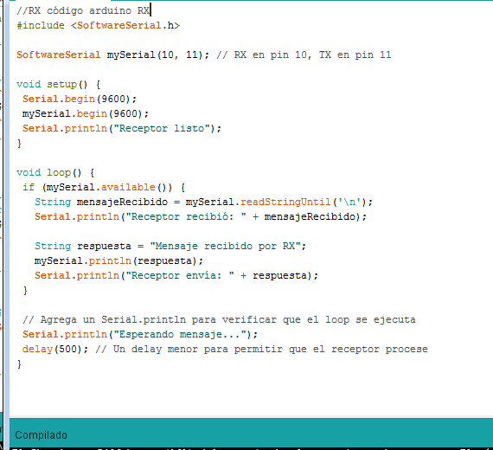
TRANSMISOR RX
SENSORES Y ACTUADORES

Slide 8
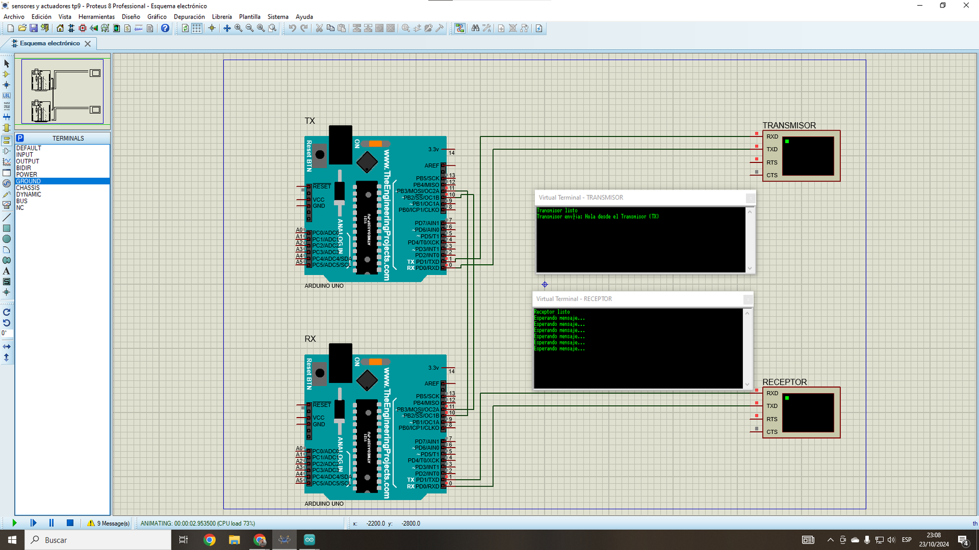
CIRCUITO PROTEUS

Slide 9
CONFIGURACIÓN ALTERNATIVA CON PANTALLA LCD

Slide 10
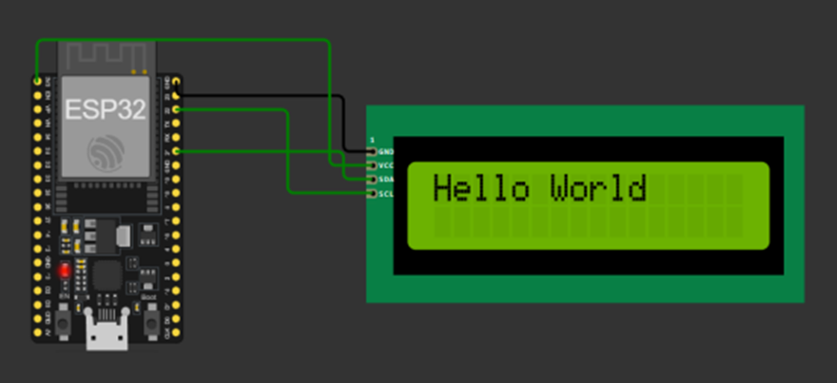

Slide 11

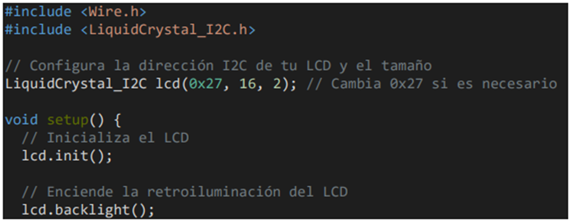
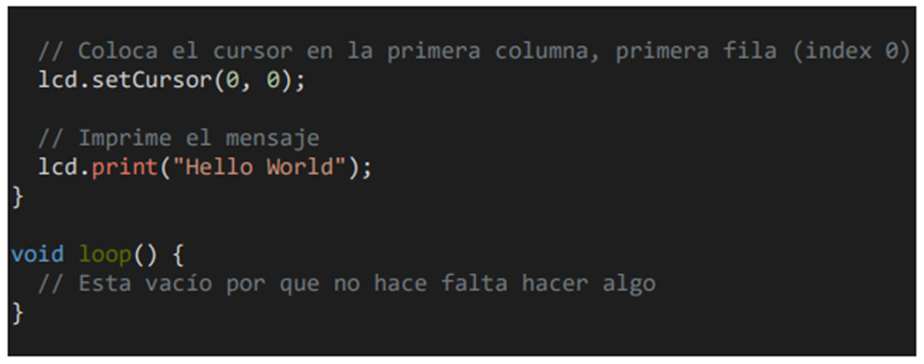
1.LCD.INIT(): INICIA LA PANTALLA LCD
1.LCD.BACKLIGHT(): ASEGURA QUE LA RETROILUMINACIÓN ESTÉ ENCENDIDA.
1.SETCURSOR(0, 0): COLOCA EL CURSOR EN LA PRIMERA COLUMNA Y PRIMERA FILA.
SENSORES Y ACTUADORES

Slide 12
MUCHAS GRACIAS
GRUPO 2

